Slide 1

예약의 민족
팀장 이정목
조원 정의형
송윤주
우다영
ⓒSaebyeol Yu. Saebyeol’s PowerPoint

Slide 2
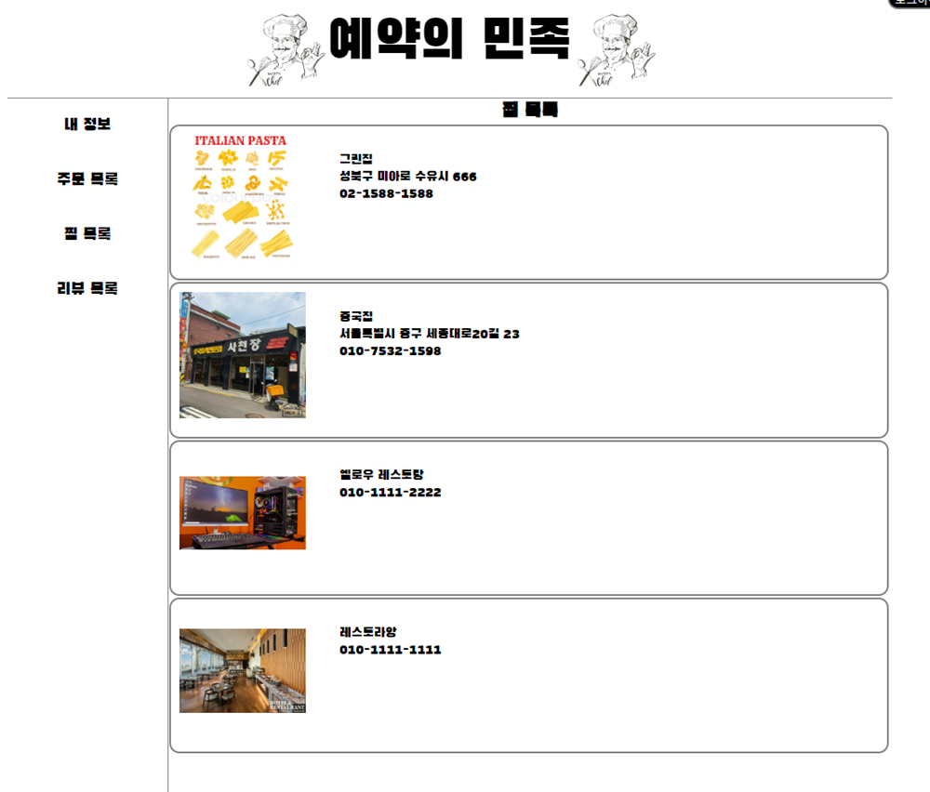
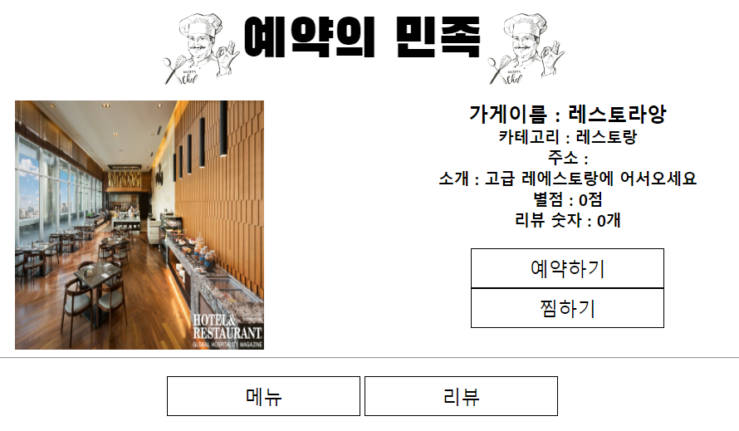
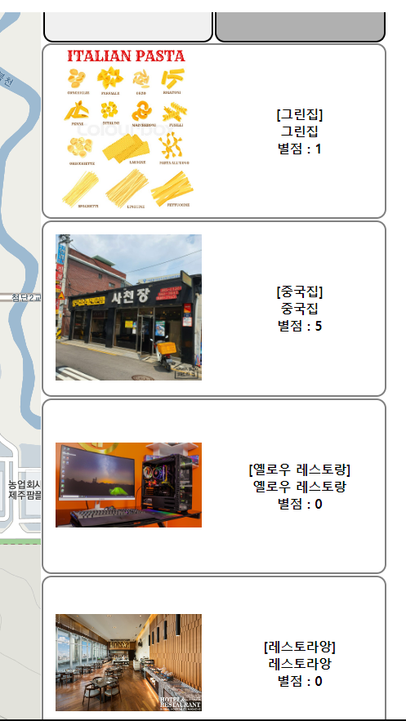
Part 1
수정된 점 - 찜 목록
찜하기를 누르면 메인페이지와 마이페이지에서 확인가능

Slide 3
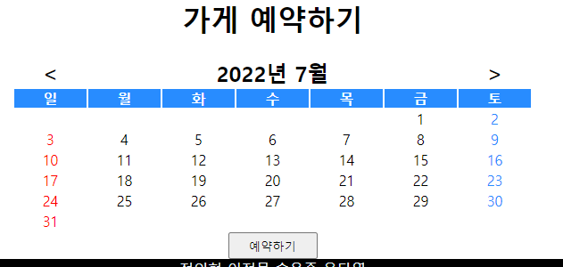
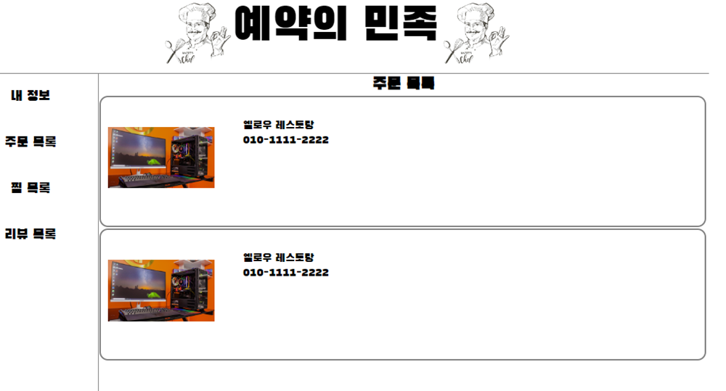
Part 1
수정된 점 - 예약하기
예약하기 누르고 날짜를 선택 후에 예약하기를 선택하면 마이페이지에서 확인할 수 있다

Slide 4
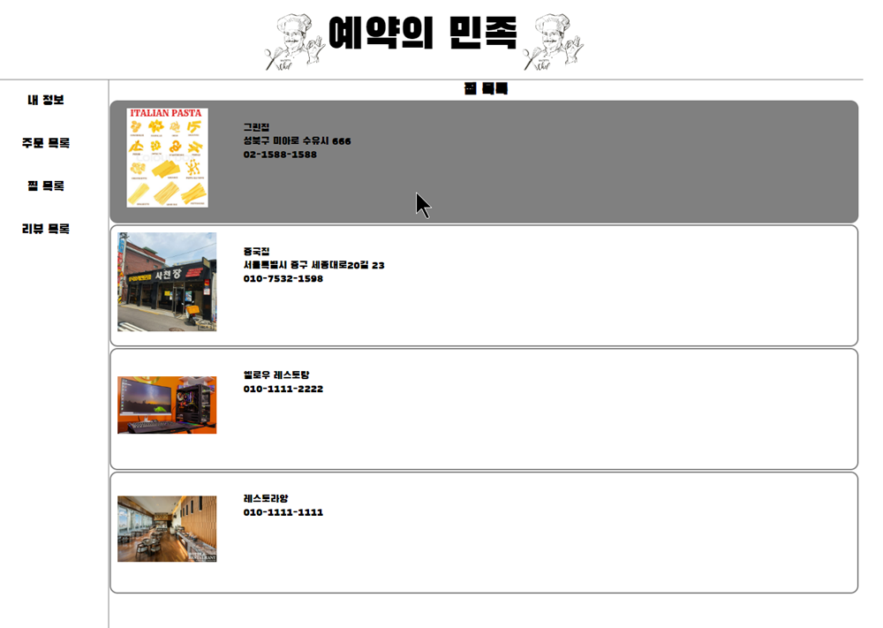
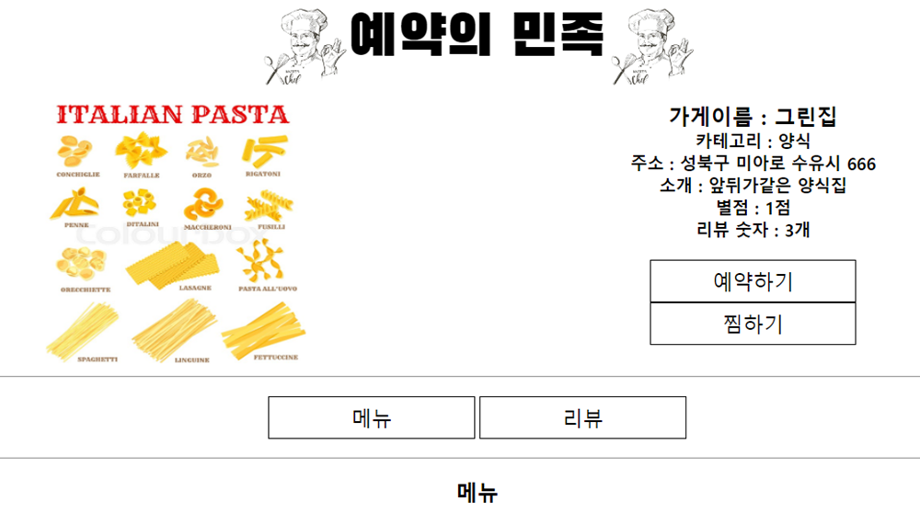
Part 1
수정된 점 – 마이페이지 가게이동
마이페이지에서 찜목록의 가게를 클릭하면 가게 상세페이지로 넘어간다

Slide 5
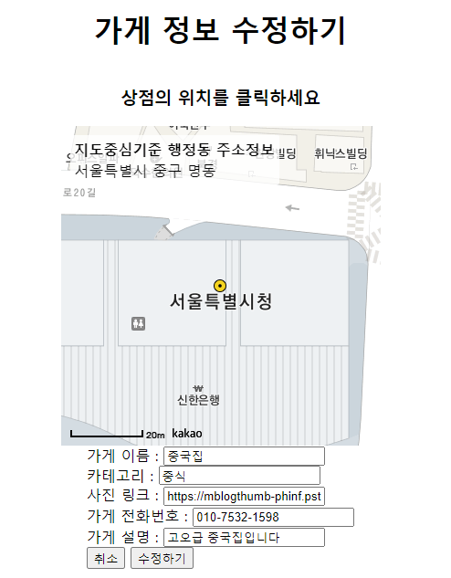
Part 1
수정된 점 – 가게정보 수정
사업자로 로그인한 경우 마이페이지에서 가게 정보를 수정할 수 있다 자신의 가게의 위치와 정보를 직접 수정할 수 있다

Slide 6
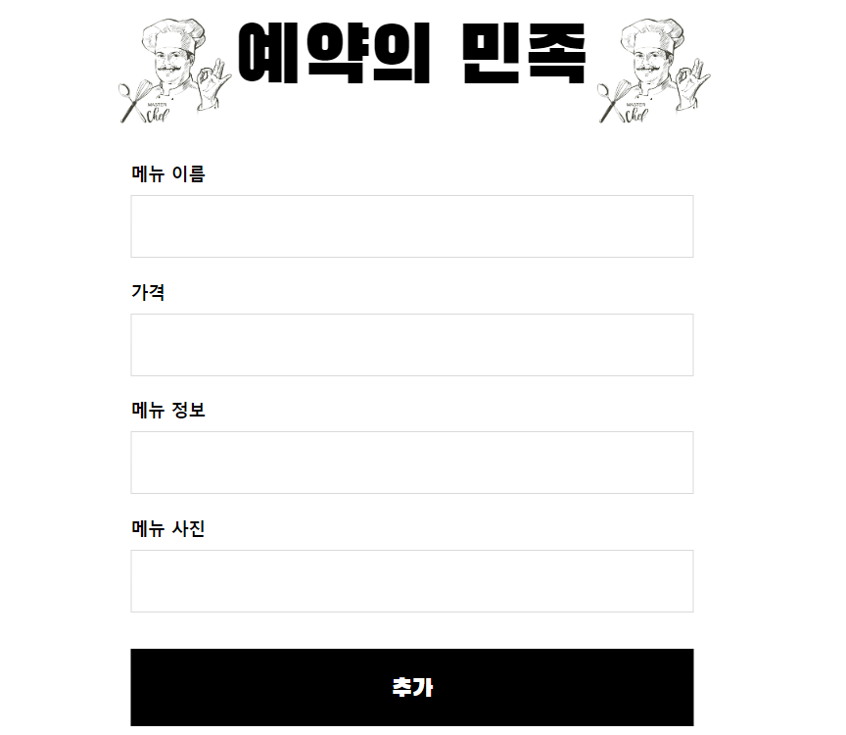
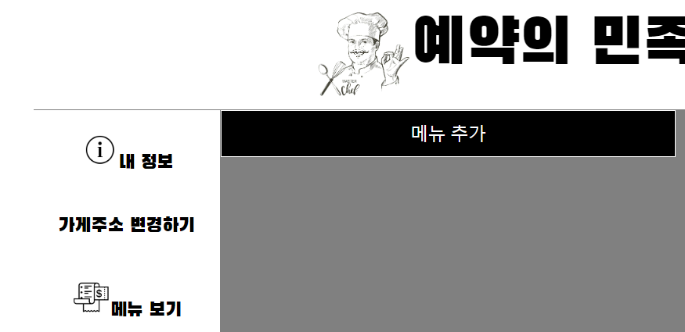
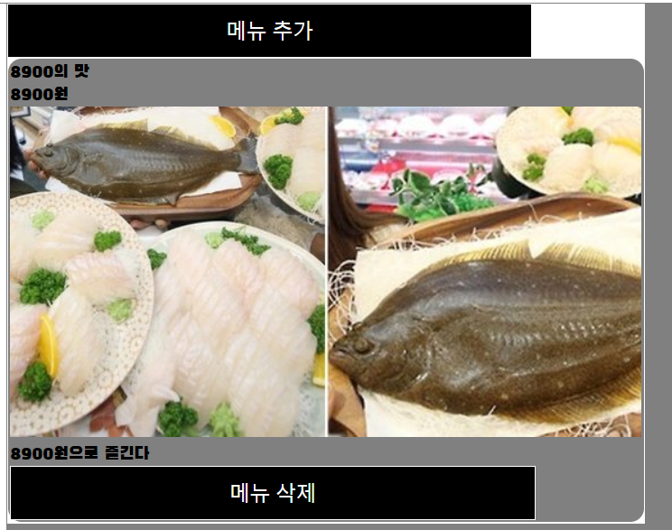
Part 1
수정된 점 – 가게메뉴 추가
메뉴 추가 버튼 클릭 시 메뉴 추가 페이지로 이동해서 정보들을 입력후 추가를 누르면 바로 업데이트가 이뤄 집니다.

Slide 7
Part 1
수정된 점 – 가게메뉴 삭제
메뉴 삭제 버튼 클릭 시 메뉴의 대한 정보가 삭제

Slide 8
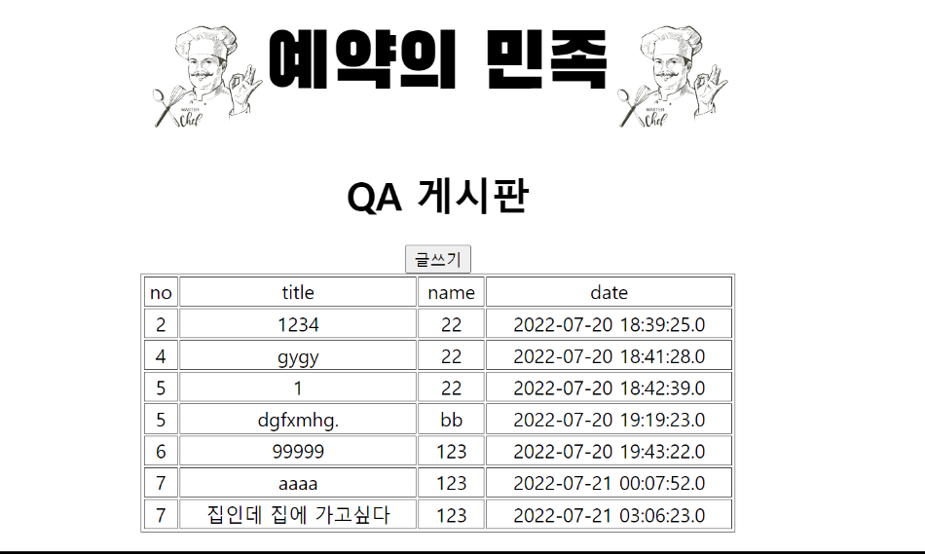
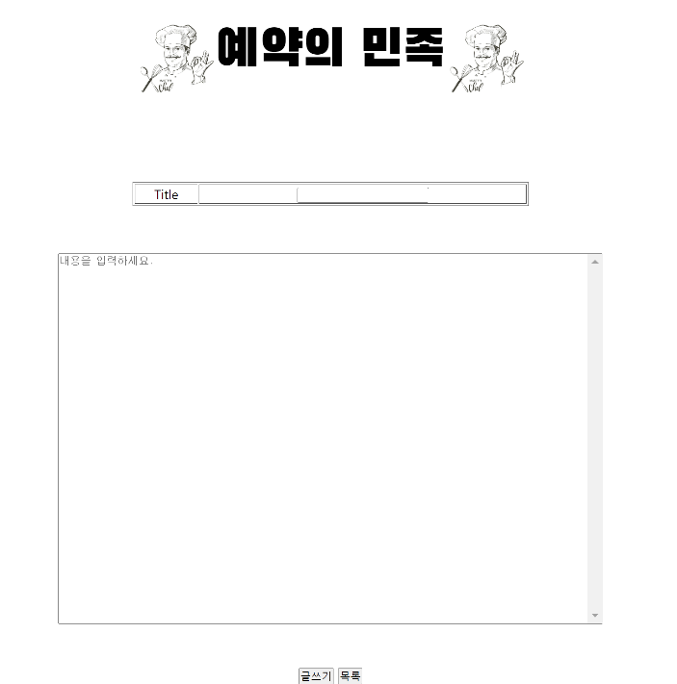
Part 1
수정된 점 – 게시판 추가
게시판에 있는 게시글들의 목록을 나열해서 보여주고,
글쓰기 버튼을 누르면 게시글 작성 가능

Slide 9
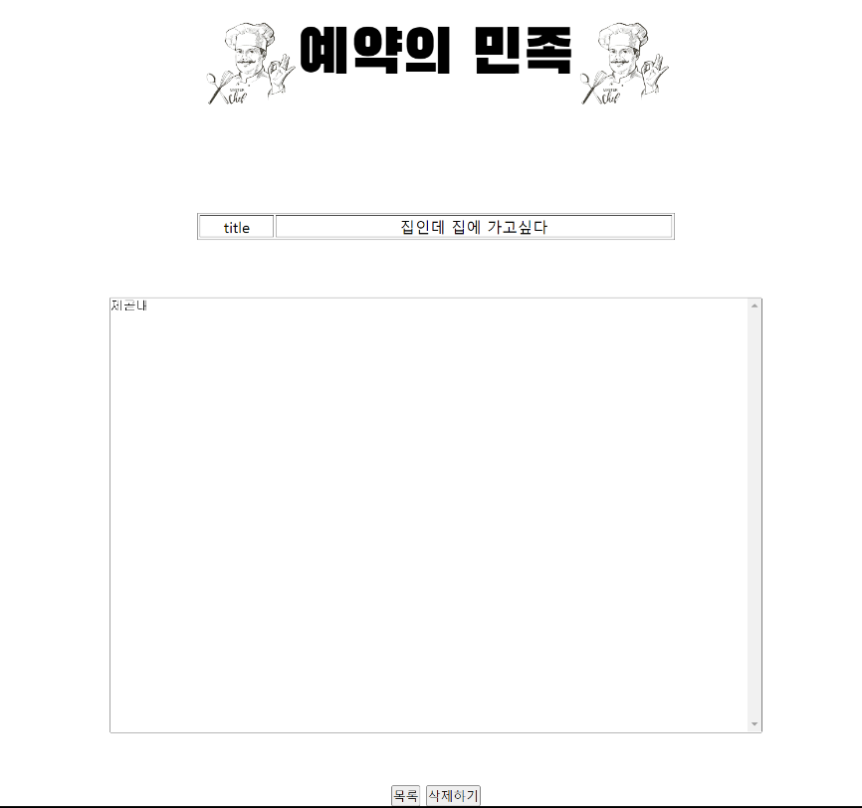
Part 1
수정된 점 – 게시판기능 추가
작성자가 작성한 게시글에만 삭제버튼 생성

Slide 10
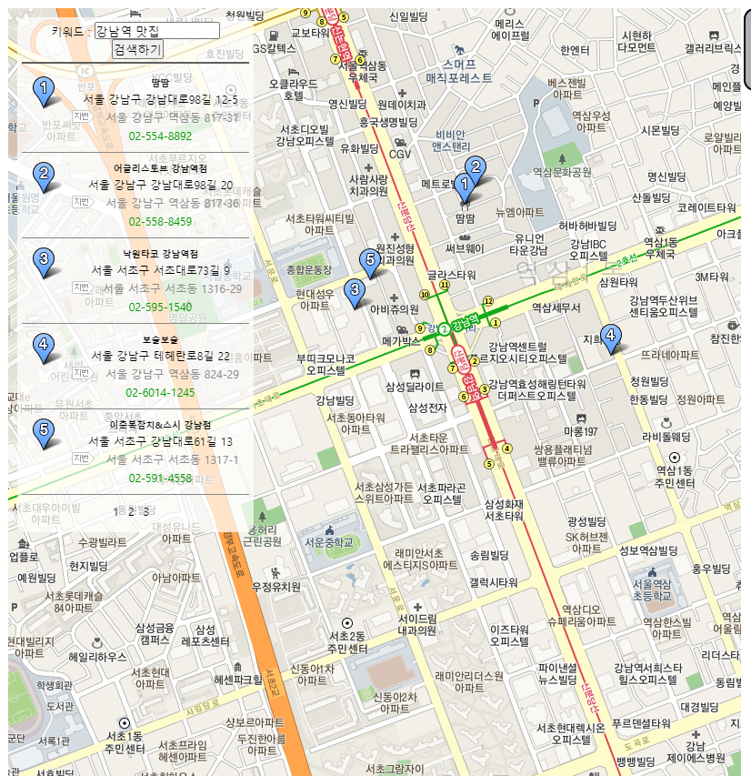
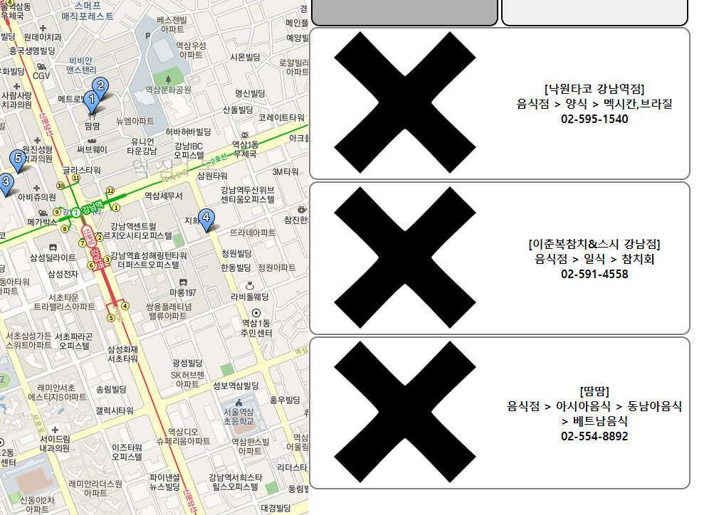
Part 1
수정된 점-메인화면
카카오 검색 api 을 이용해서
실제 가게 검색

Slide 11
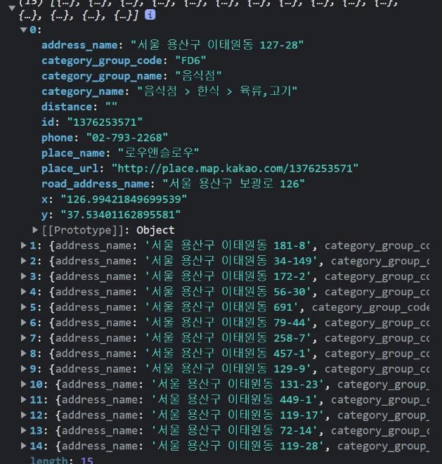
Part 1
수정된 점-메인화면
클릭을 했을때 오른쪽에 띄우도록 코드를 수정
X로 표시되는 이유는 카카오검색 api의 경우 썸네일 링크가 없기 때문이었다
클릭했을때 이벤트는 없다

Slide 12
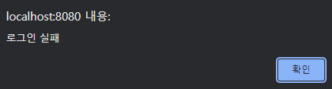
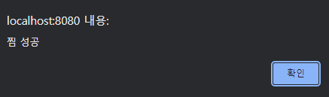
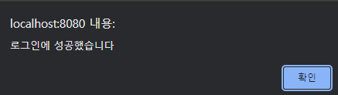
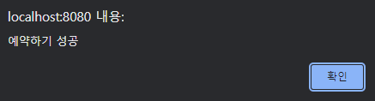
Part 1
수정된 점-알림창 삽입
각 작동에 대한 알림창(alert) 삽입

